Slide 1
UPISI U SREDNJE ŠKOLE
OŠ NIKOLE TESLE
Roditeljski sastanak, 17.3.2016.

Slide 2
Kako odabrati zanimanje?

Slide 3
Tri klasične faze planiranja karijere
Razdoblje maštanja
niži razredi OŠ
izbori su konkretni i uzbudljivi (nisu realistični)
odluke su emocionalne, a ne praktične
Razdoblje istraživanja
od 5. i 8. razreda do kraja SŠ
Ciljevi:
osvještavanje sposobnosti, interesa i vrijednosti
upoznavanje sa svijetom rada
Nisu ciljevi:
konačan odabir zanimanja
prestanak istraživanja
Realistično razdoblje
planiranje primjerenog školovanja
analiza prilika na tržištu rada

Slide 4
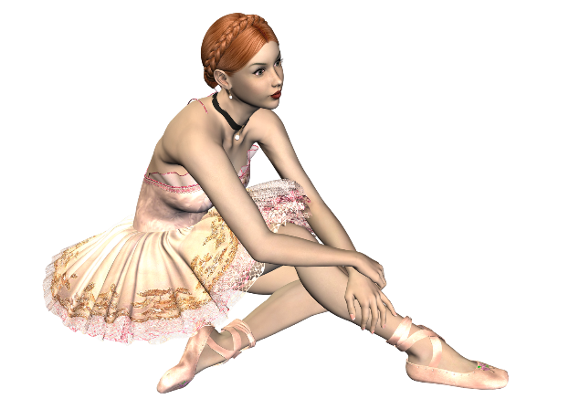
Razdoblje maštanja
Razdoblje istraživanja
Realistično razdoblje
Praksa
Udruga studenata biologije
PMF – Biologija, Kemija
Natjecanje iz biologije
Interes za prirodu
Briga o okolišu
Prirodoslovna gimnazija

Slide 5
UPOZNATI SEBE
VRIJEDNOSTI
SPOSOBNOSTI
INTERESI
Odrediti životne ciljeve, odrediti svoju vrijednosnu hijerarhiju i voditi o njoj računa pri izboru zanimanja.
INTELEKTUALNE, MOTORIČKE, SENZORNE
Trajnija zanimanja pojedinca za određene aktivnosti.
Pomaganje drugima, moć, bogatstvo, smiren/uzbudljiv život itd.
Prirodne/ društvene znanosti, književnost, likovna umjetnost, ekonomija…
Rasuđivanje, pamćenje, snaga, spretnost, oštrina vida, taktilna osjetljivost…

Slide 6
UPOZNATI SVIJET RADA
OPIS POSLOVA
POŽELJNE OSOBINE
RADNI UVJETI
POTREBNO OBRAZOVANJE
MOGUĆNOSTI ZAPOSLENJA
sadržaj radnih aktivnosti koja se obavljaju u nekom zanimanju
fizikalne, socijalne i organizacijske okolnosti (zatvoreno/otovreno, temperatura, putovanja...)
Npr. tjelesna snaga i izdržljivost, mišićna osjetljivost, ručna spretnost, dobro razlikovanje boja, sposobnost brze procjene…
trogodišnje ili četverogodišnje srednjoškolsko obrazovanje, fakultet, cjeloživotno učenje…
Traže li se danas ljudi sa tim zanimanjem? Gdje se može zaposliti?

Slide 8
Gdje pronaći informacije o upisima u SŠ?
1. PRAVILNIK O ELEMENTIMA I KRITERIJIMA ZA IZBOR KANDIDATA ZA UPIS U I. RAZRED SREDNJE ŠKOLE kojim se utvrđuju kriteriji za izbor kandidata za upis u I. razred srednje škole
Unutar pravilnika nalazi se Popis predmeta posebno važnih za upis
2. ODLUKA O UPISU UČENIKA U I. RAZRED SREDNJE ŠKOLE - postupak i način upisa učenika, broj upisnih mjesta, rokovi za prijavu i upis, svibanj ?
3. BROŠURA O UPISIMA U SREDNJU ŠKOLU
4. JEDINSTVENI POPIS ZDRAVSTVENIH KONTRAINDIKACIJA SREDNJOŠKOLSKIH OBRAZOVNIH PROGRAMA u svrhu upisa u I. razred srednje škole (web stranice MZOS)
5. NATJEČAJ ZA UPIS – bit će objavljen u dnevnom tisku – lipanj?
PRIJAVA KANDIDATA U SUSTAV: www.upisi.hr

Slide 9
PROFESIONALNO USMJERAVANJE:
Hrvatski zavod za zapošljavanje, Zvonimirova 15 – samo preko škole
Centar Sirius , Trnjanska 59 A, 01/ 6310 389 ili info@centar-sirius.hr
Brucoš, Gundulićva 10, 01/ 604 3932 , 091/ 506 8835 , centar@brucos.hr
Andragoško učilište Zvonimir, Amruševa 10/3, 01/ 4814 616

Slide 10
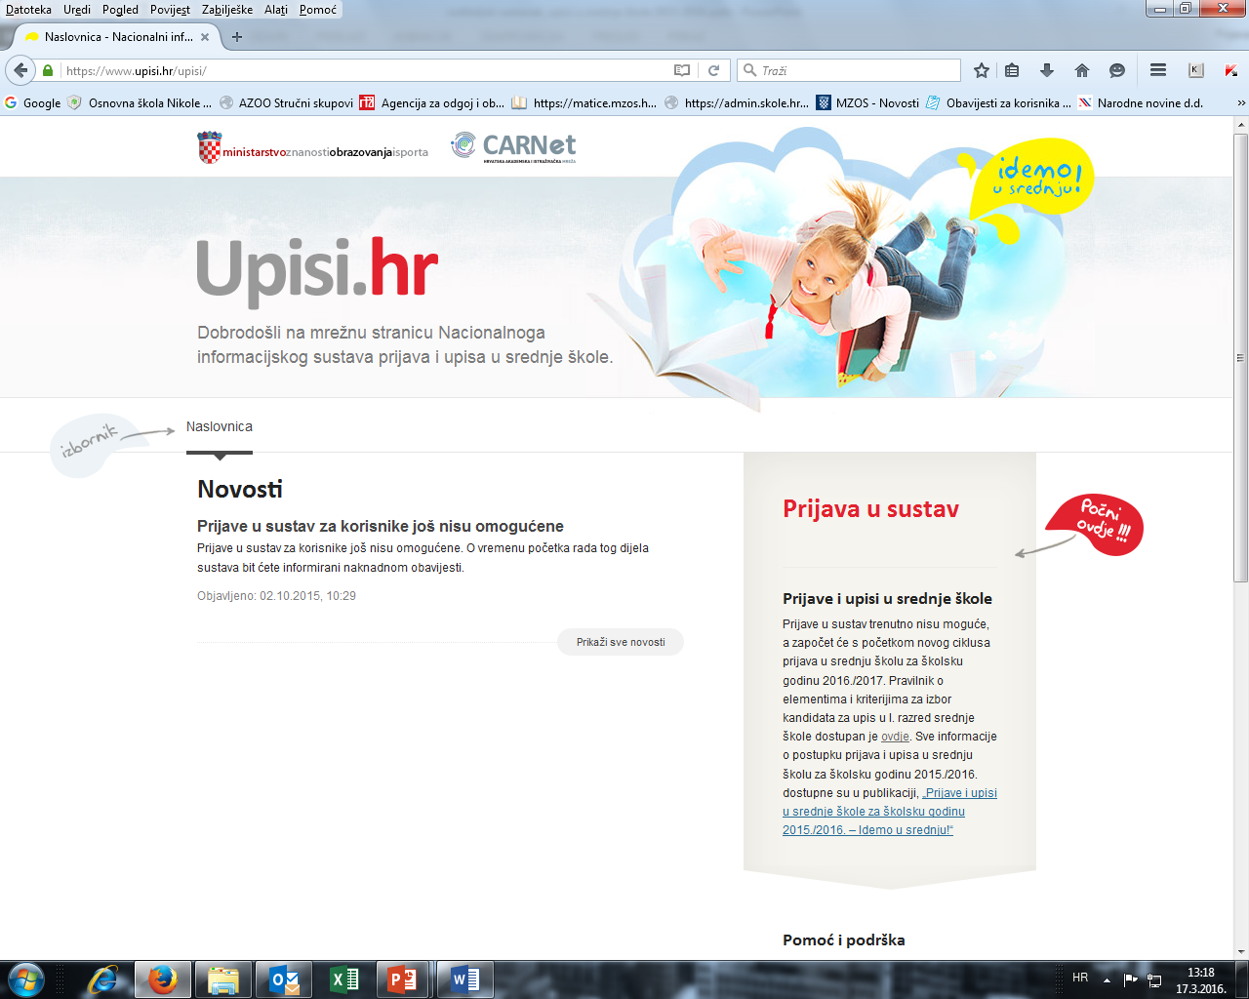
KORISNE WEB STRANICE
http://e-usmjeravanje.hzz.hr/
http://www.cisok.hr/
http://karijera.hr/
PRIJAVA KANDIDATA U SUSTAV: www.upisi.hr

Slide 11
Što se boduje za upis u srednju školu?

Slide 12
Gimnazijski programi i programi u trajanju od najmanje 4 godine
Popis predmeta posebno važnih za upis – Pravilnik o elementima i kriterijima za izbor kandidata za upis u I. razred srednje škole
Elementi vrednovanja | 5. razred | 6. razred | 7. razred | 8. razred | UKUPNO
Prosjek ocjena | 5,00 | 5,00 | 5,00 | 5,00 | 20,00
HRV |  |  | 5 | 5 | 10,00
MAT |  |  | 5 | 5 | 10,00
ENG |  |  | 5 | 5 | 10,00
Pr. 1 (propisan) POV |  |  | 5 | 5 | 10,00
Pr. 2 (propisan) GEO |  |  | 5 | 5 | 10,00
Pr. 3 (određuje škola) |  |  | 5 | 5 | 10,00
UKUPNO |  |  |  |  | 80,00

Slide 13
Strukovni programi i programi vezani uz obrte u trajanju od najmanje 3 godine
Elementi vrednovanja | 5. razred | 6. razred | 7. razred | 8. razred | UKUPNO
Prosjek ocjena | 5,00 | 5,00 | 5,00 | 5,00 | 20,00
HRV |  |  | 5 | 5 | 10,00
MAT |  |  | 5 | 5 | 10,00
ENG |  |  | 5 | 5 | 10,00
UKUPNO |  |  |  |  | 50,00

Slide 14
Programi za stjecanje strukovne kvalifikacije u trajanju manjem od 3 godine
Elementi vrednovanja | 5. razred | 6. razred | 7. razred | 8. razred | UKUPNO
Prosjek ocjena | 5,00 | 5,00 | 5,00 | 5,00 | 20,00
UKUPNO |  |  |  |  | 20,00

Slide 15
Otežani uvjeti obrazovanja

Slide 16
Priznaje se isključivo jedno (najpovoljnije pravo)
Rok za predaju dokumentacije – bit će objavljen u Odluci
Zdravstvene teškoće
1 bod
Nepovoljni ekonomski, socijalni i odgojni čimbenici
1 bod
Nacionalna strategija za uključivanje Roma
2 boda
Roditelji državni službenici upućeni na rad u inozemstvo
Izravan upis

Slide 17
Kandidati koji žive u otežanim uvjetima obrazovanja
živi uz jednog i/ili oba roditelja s dugotrajnom teškom bolesti
živi uz oba roditelja koji se smatraju dugotrajno nezaposlenim osobama
3. živi uz samohranog roditelja koji je korisnik socijalne skrbi
4. jedan roditelj preminuo
5. dijete bez roditelja ili odgovarajuće roditeljske skrbi

Slide 18
Kandidati pripadnici romske nacionalne manjine
Za ostvarenje dodatna 2 boda potrebno je priložiti preporuku Vijeća romske nacionalne manjine, odnosno registrirane romske udruge
Dostavlja se Središnjem Prijavnom uredu Agencije za znanost i visoko obrazovanje

Slide 19
Djeca državnih službenika upućenih na rad u inozemstvo po službenoj dužnosti
Uvjeti izravnog upisa:
školovanje u inozemstvu (najmanje dva od posljednja četiriju razreda)
2) zadovoljiti na ispitu sposobnosti i darovitosti u školama koje to traže
Priložiti: dokaze o državljanstvu, trajanju i razlozima boravka u inozemstvu te svjedodžbe razreda završenih u inozemstvu

Slide 20
Sposobnosti, darovitosti, znanja

Slide 21
na osnovi provjere (ispitivanja) posebnih znanja, vještina, sposobnosti i darovitosti
na osnovi rezultata natjecanja u znanju
na osnovi rezultata natjecanja školskih sportskih društava

Slide 22
Provjera darovitosti kandidata
Preduvjet za upis u umjetničke škole
Rokovi i mjesto ispitivanja na: www.upisi.hr
Likovna umjetnost i dizajn
Crtanje i slikanje
Min. br.bodova: 70
Glazbena umjetnost
Prijamni ispit
Plesna umjetnost
Prijamni ispit
Max br. bodova: 200
Max.br.bodova: 120
Min. br. bodova: 70 ili 100
Max br. bodova: 170 ili 180
Prag na ispitu: 70 bodova

Slide 23
Natjecanja iz znanja i sporta
Vrednuje se samo jedno (najpovoljnije) postignuće
Rezultati natjecanja bit će uneseni izravno u NISpuSŠ te ih učenici ne trebaju dodatno dokazivati
Ako neki od rezultata nije vidljiv na učenikovu korisničkom profilu na www.upisi.hr →prijaviti razredniku

Slide 24
Natjecanja u znanju
Državna i međunarodna natjecanja
Izravan upis ili dodatni bodovi ovisno o postignutom rezultatu
Hrvatski jezik, Matematika, prvi strani jezik
Dva nastavna predmeta posebno značajna za upis (Popis predmeta posebno važnih za upis)
Natjecanje iz znanja koje samostalno određuje srednja škola

Slide 25
Natjecanja u znanju
1.,2.ili 3.osvojeno mjesto kao pojedinac
(5.-8.razred)
Izravan upis (pod uvjetom da zadovolje na ispitu sposobnosti i darovitosti u školama u kojima je to uvjet za upis)
1.osvojeno mjesto kao član skupine
(5.-8.razred)
4 boda
2.osvojeno mjesto kao član skupine
(5.-8. razred)
3 boda
Sudjelovanje kao pojedinac ili član skupine (5.-8.razred)
1 bod

Slide 26
Sportska natjecanja
Natjecanja školskih sportskih društava (5.-8.razred)
Osvojeno prvo mjesto na državnom natjecanju kao članovi ekipe
3 boda
Osvojeno drugo mjesto na državnom natjecanju kao članovi ekipe
2 boda
Osvojeno treće mjesto na državnom natjecanju kao članovi ekipe
1 bod
Ostvarivanje bodova na temelju službene evidencije o rezultatima održanih natjecanja (HŠŠS)

Slide 27
Upis u razredne odjele za sportaše
Pravo prijave: kandidati uvršteni na rang-listu određenog sportskog saveza
Ovisno o plasmanu moguće dobiti najviše:
80 bodova za 1.skupinu sporta
72 boda za 2.skupinu sporta
64 boda za 3.skupinu sporta
Konačna ljestvica poretka= bodovi prema kriteriju sportske uspješnosti+ zajednički+dodatni+ poseban element

Slide 28
Kandidati s teškoćama u razvoju
Rangiranje na zasebnim ljestvicama poretka u programima za koje posjeduju stručno mišljenje službe za profesionalno usmjeravanje HZZ-a
Konačan upis ovisi o:
Broju bodova drugih kandidata s teškoćama u razvoju
Broju upisnih mjesta za kandidate s teškoćama u razvoju u pojedinom razrednom odjelu (sukladno Državnom pedagoškom standardu)
Prijava u Gradski ured – rok će biti definiran Odlukom

Slide 29
Mjerila i postupci za upis u strukovne škole i programe obrazovanja u trajanju do 3 godine
Izbor kandidata za utvrđuje se i na temelju:
zdravstvene sposobnosti za obavljanje poslova i radnih zadaća u odabranome zanimanju (dokazuje se potvrdom školskog liječnika ili liječničkom svjedodžbom medicine rada)
dostavlja se u srednju školu
ŠKOLSKA LIJEČNICA: Mirna Đanić Kojić, dr.med.
Golikova 34a
parni datumi ujutro, neparni datumi popodne

Slide 30
Mjerila i postupci za upis u programe obrazovanja za vezane obrte
Nakon utvrđene ljestvice poretka kandidat je dužan dostaviti srednjoj školi:
liječničku svjedodžbu medicine rada
sklopljen ugovor o naukovanju - sklapaju ga licencirani obrtnik i kandidat (roditelj)
- dostavlja se u srednju školu

Slide 31
Hvala na pažnji!

